Slide 1
Портфоліо
вчителя
початкових класів
КЗ Дивізійський ліцей
Дротенко Л.А.

Slide 2
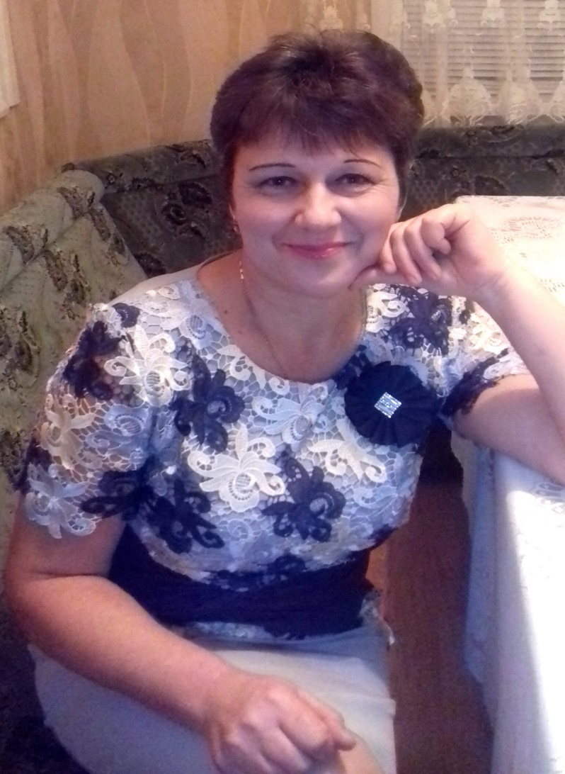
Запрошую Вас у свій маленький, але світ дитинства та радості

Slide 3
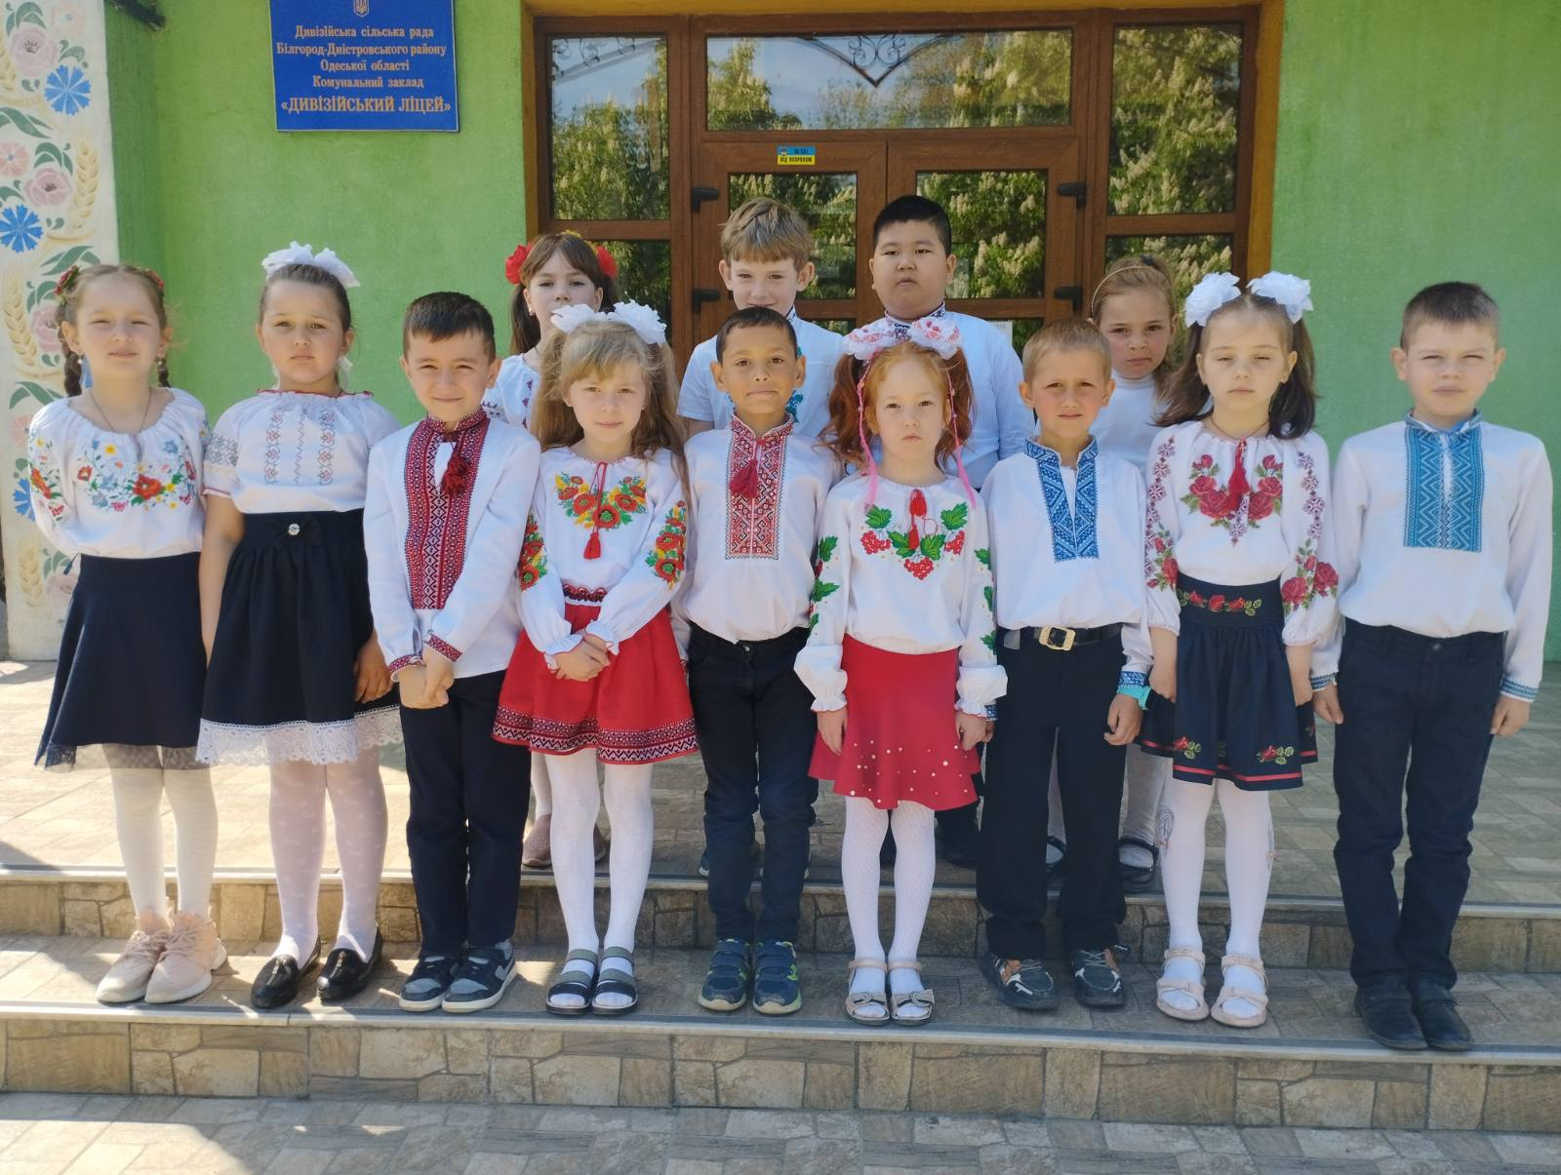
«Я вибрала Долю собі сама… І що зі мною не станеться- у мене жодних претензій нема до моєї обраниці»
(Л. Костенко)

Slide 4
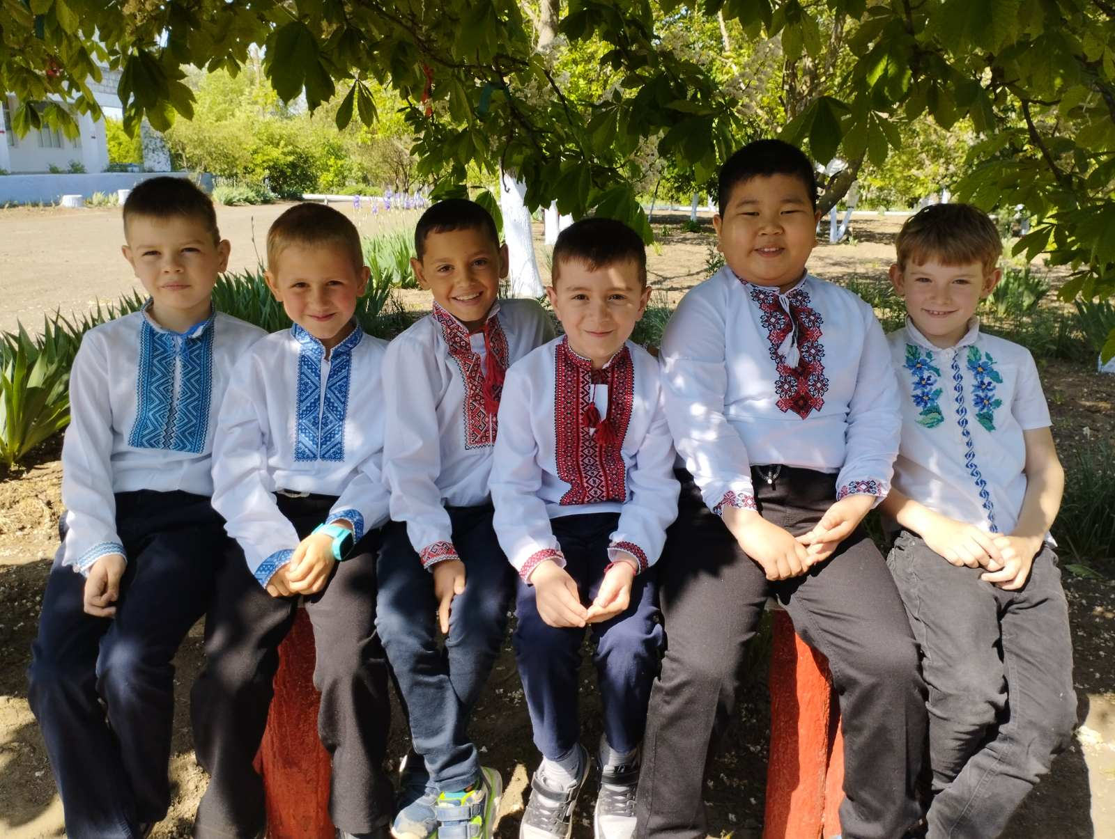
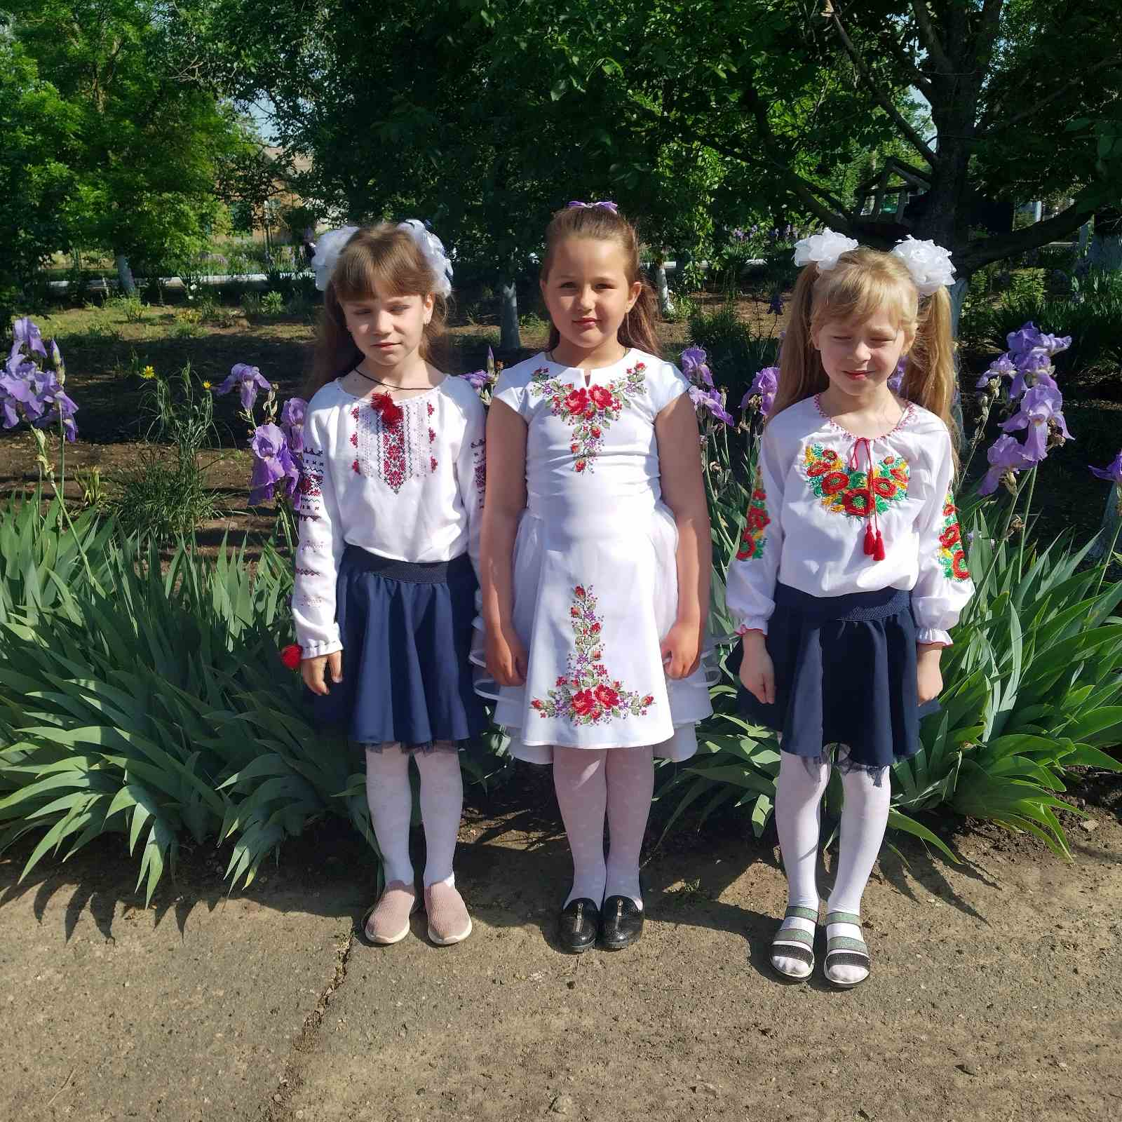
«Діти, як квіти.
Доторкнись до кожної з них –
і вона задзвенить,
і розсиплеться аромат,
не схожий один на одного».

Slide 5
Педагогічне кредо
«Донести до серця кожної дитини знання, досвід і практичні вміння»
.

Slide 6
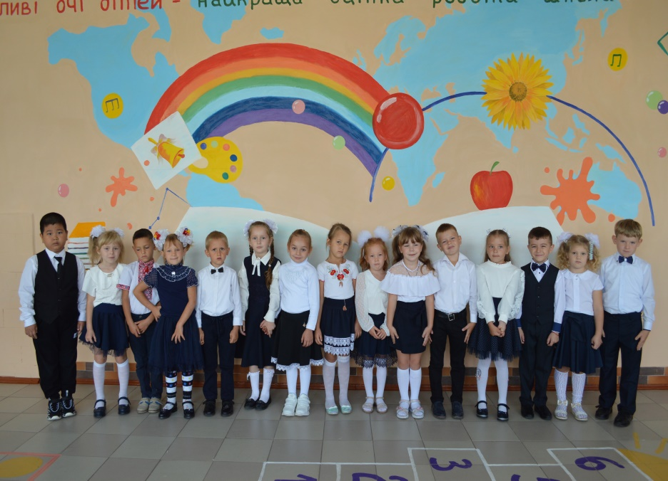
Життєве кредо
“До кожної дитини ключ знайти,
У праці результат хороший мати,
Упевнено і творчо до мети іти:
З любов’ю серце дітям відда-вати»

Slide 7
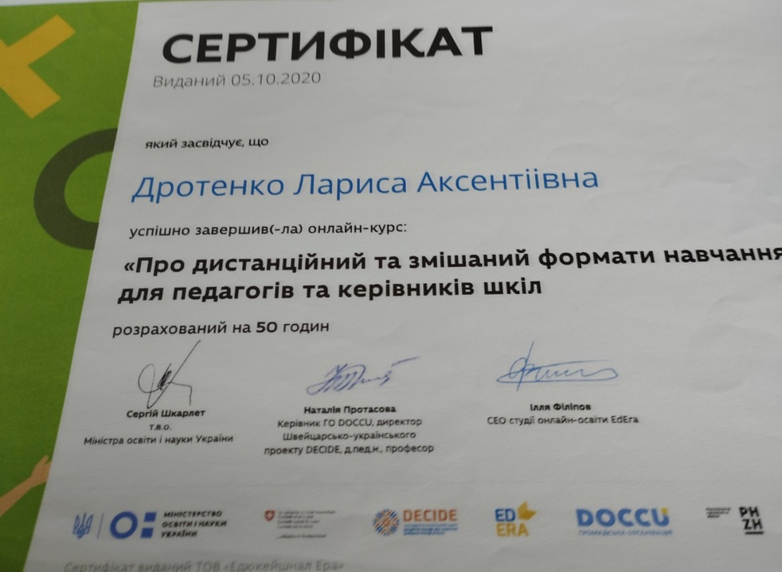
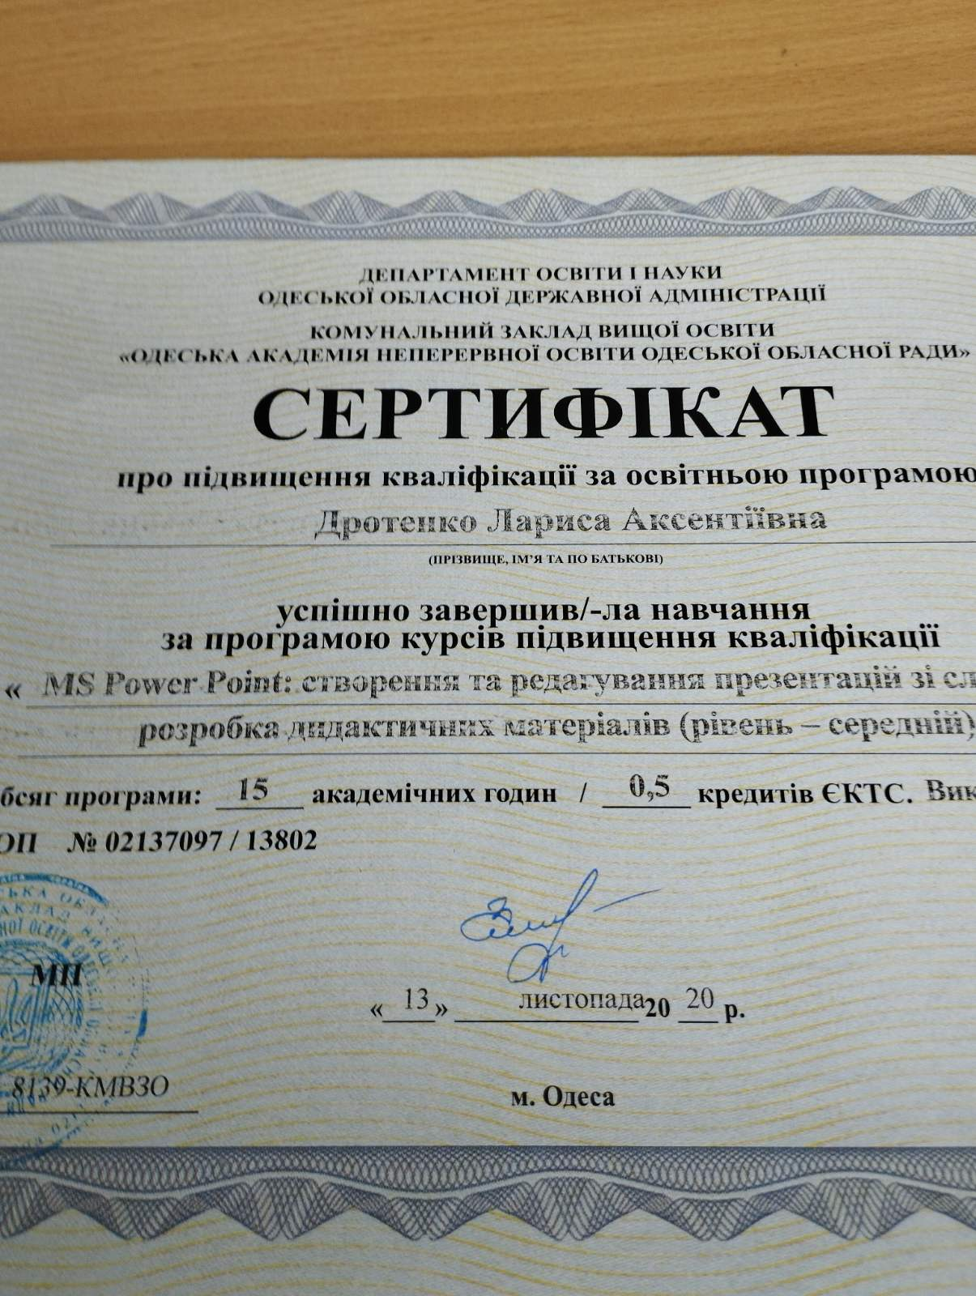
Учитель - вічний учень

Slide 8
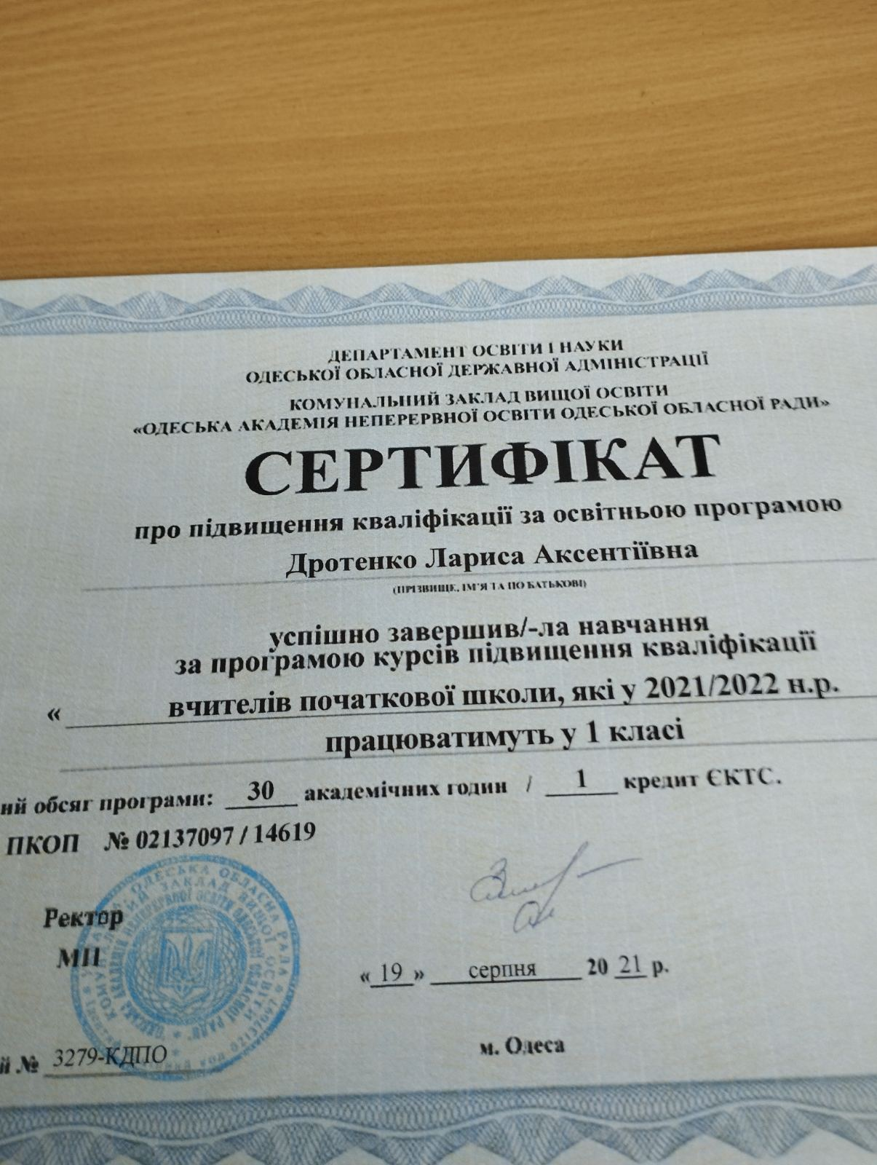
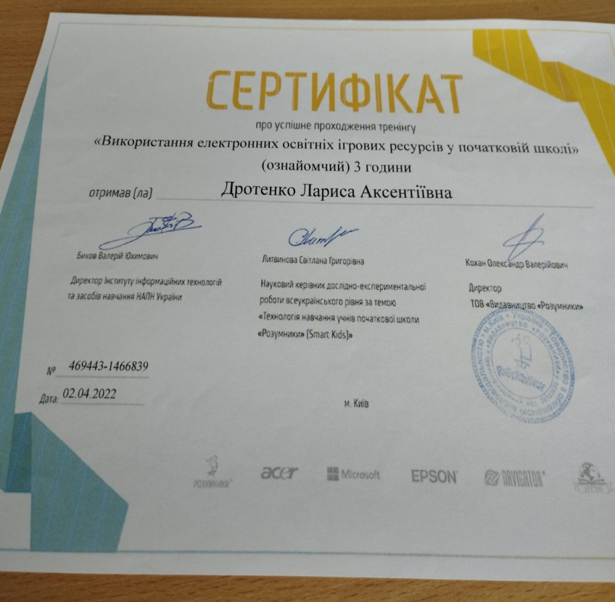
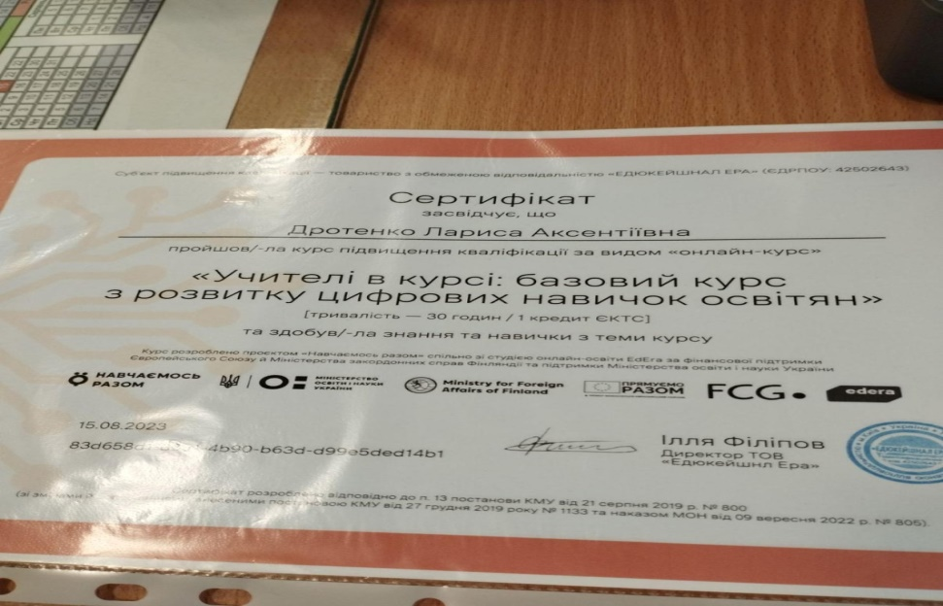

Slide 9
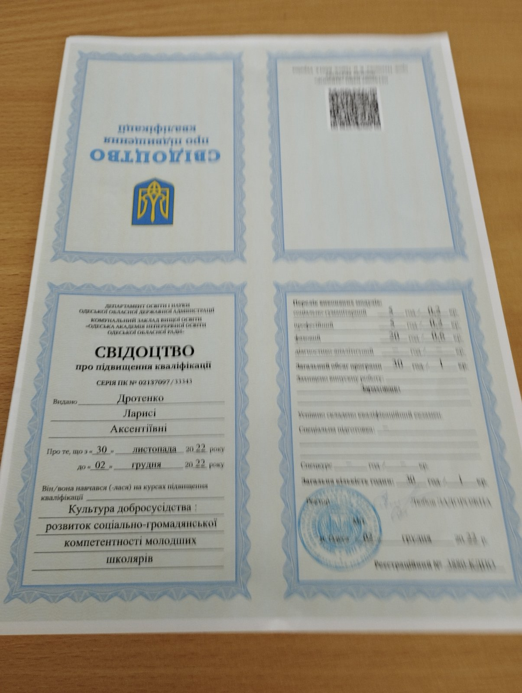
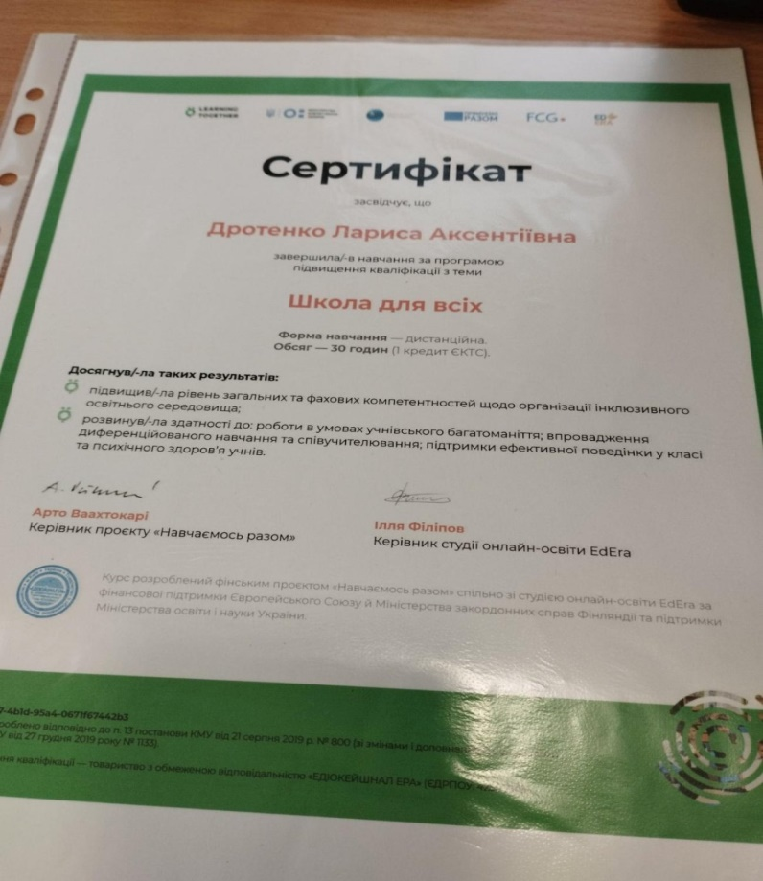

Slide 10
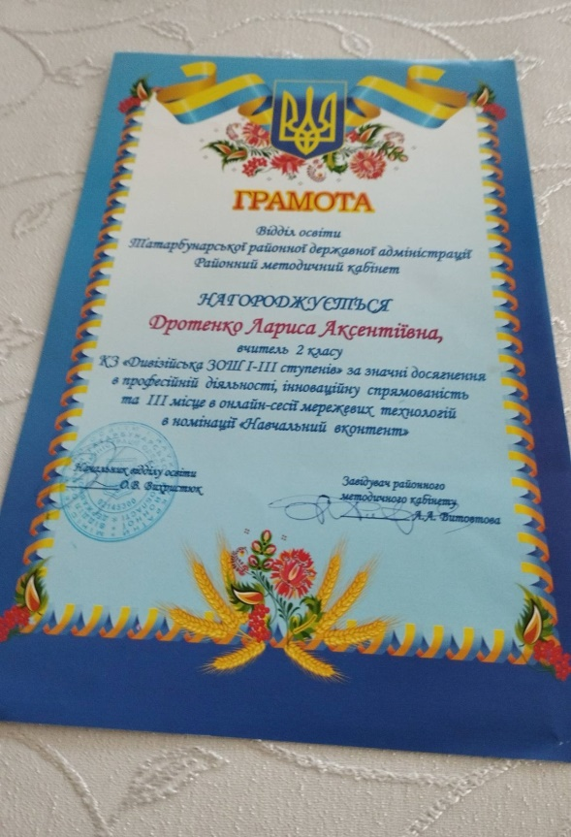
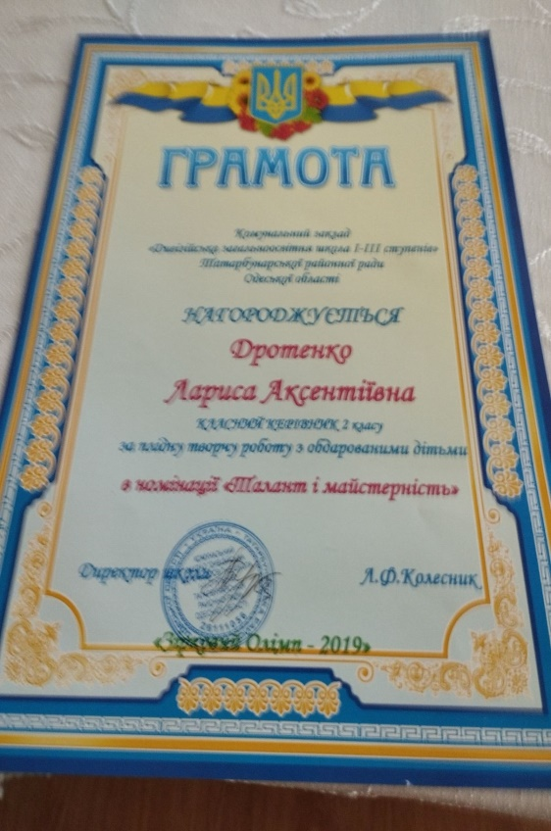
Мої досягнення

Slide 11
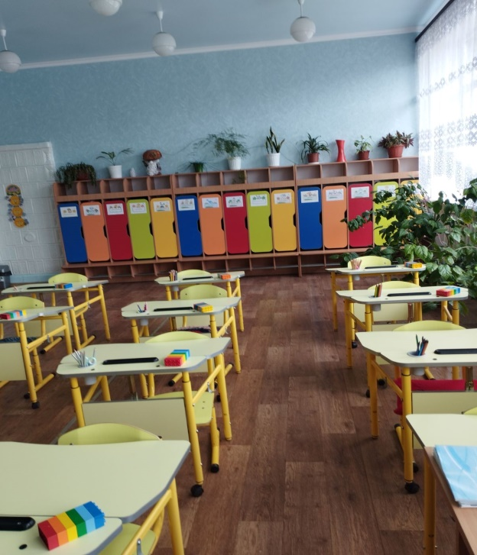
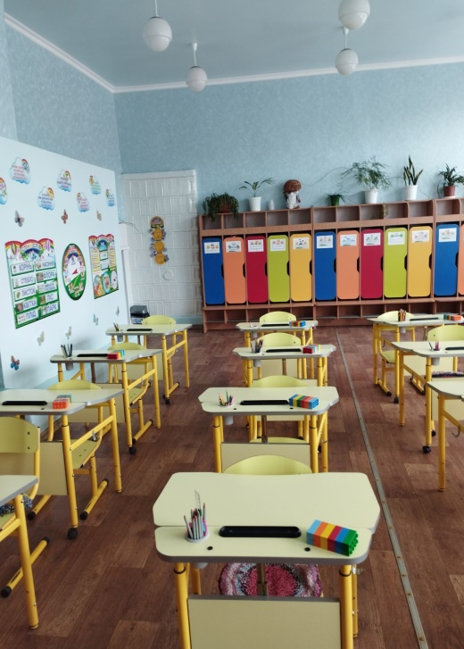
Мій кабінет

Slide 12
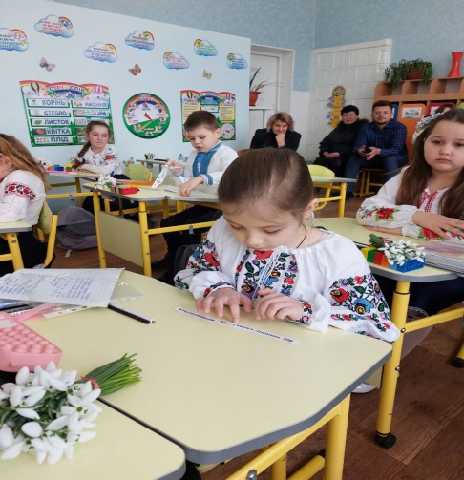
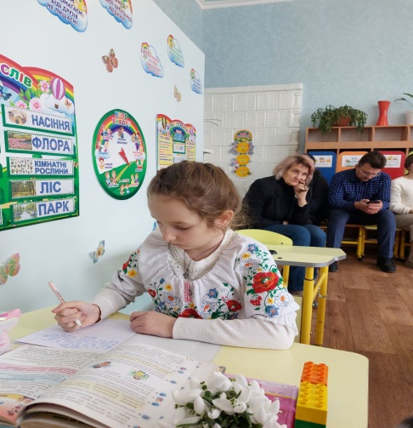
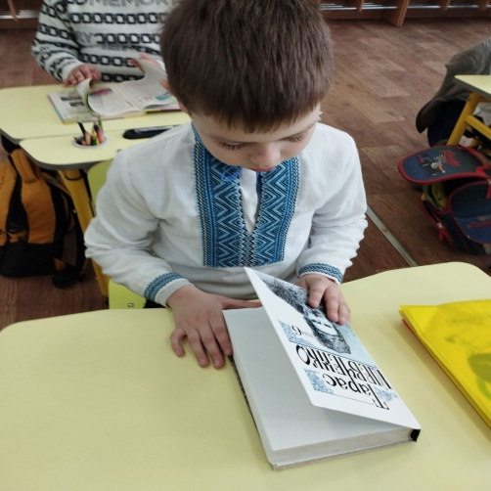
Тема, над якою працюю:
«Впровадженння нетрадиційних
форм навчання на уроках в початкових класах НУШ»

Slide 13
Актуальність проблеми
Підтримує розвиток пізнавальної активності і самостійності учнів
Розкриває потенційні можливості та здібності дітей
Сприяє розвитку творчого мислення
Передбачає урізноманітнення навчальної діяльності
Створює комфортні умови навчання
Метою початкової освіти є всебічний розвиток дитини, її талантів, здібностей, компетентностей та наскрізних умінь відповідно до вікових та індивідуальних психофізіологічних особливостей і потреб, формування цінностей, розвиток самостійності, творчості та допитливості.

Slide 14
Моя педагогічна філософія
Розвивати, навчати, виховувати одночасно.
Максимально враховувати індивідуальні здібності учня.
Створювати позитивний мікроклімат.
Всебічно розвивати творчі здібності дітей.
Формувати свідому, активну особистість та громадянина своєї країни.
Учень – це не посудина, яку потрібно заповнити, учень – факел, який треба запалити.

Slide 15
Використання інтерактивних технологій
Працюючи в початковій школі я намагаюся знайти такі шляхи вдосконалення навчально-виховного процесу, що сприяли б самовираженню учнів, їх особистісно-ціннісному ставленню до навчання, вмінню виконувати творчі завдання. Таким шляхом є проведення уроків на основі інтерактивного матеріалу. Це є
інновацією у освіті.

Slide 16
Ґрунтовно аналізувати навчальну інформацію; творчо підходити до засвоєння навчального матеріалу; Навчитися слухати іншу дитину, поважати думку іншого; Моделювати і розв’язувати пізнавальні та життєві ситуації; Вчитися працювати в групі, визначати своє місце в ній, уникати конфліктів, прагнути до діалогу, знаходити спільне рішення.
Застосування нетрадиційних методів у навчанні дає змогу учням:

Slide 17
Застосовую такі нестандартні уроки:
Інтегрований урок.
Урок-змагання.
Урок-мандрівка
Урок-гра

Slide 18
Схема моєї професійної діяльності
Методична робота
Навчальна робота
Позакласна робота
розробки уроків, заходів
Семінари, педради
Робота в МО вчителів початкових класів
Самоосвіта
Індивідуальні бесіди
Робота з обдарованими дітьми
Робота з учнями по підготовці до конкурсів
Робота з батьками
Урок
Стандартний Нестандартний

Slide 19
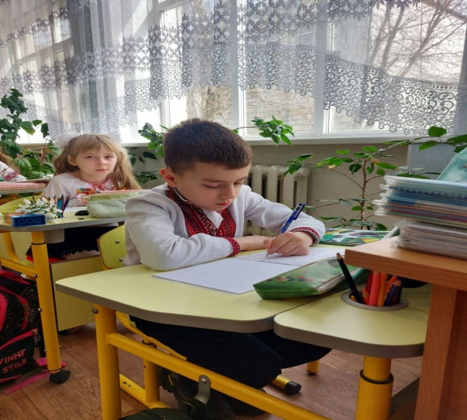
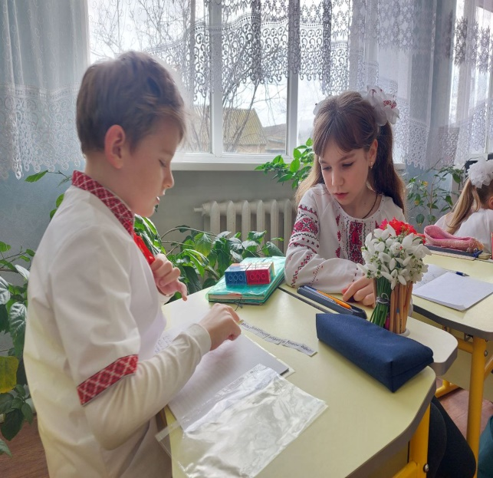
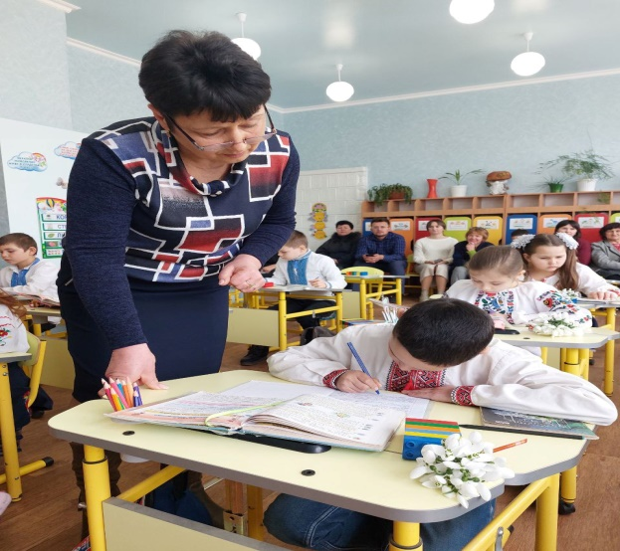
Принципи роботи
Індивідуальність
Науковість
Різноманіття форм, методів
Наступність
Доступність
Диференційований підхід
Систематичність
Єдність вимог
Наочність
Об’єктивність

Slide 20
Напрямки роботи
Розвивати творчі здібності
Впроваджувати інноваційні методи навчання та виховання
Здійснювати диференційований підхід до навчання
Створити умови для всебічного розвитку дитини

Slide 21
Правила педагогічної майстерності
Ніколи не зупинятися на досягнутому
Ділитися з дітьми своїм досвідом
Займатися самоосвітою. Вчити і вчитися самій
Намагатися бути прикладом для дітей у всьому

Slide 22
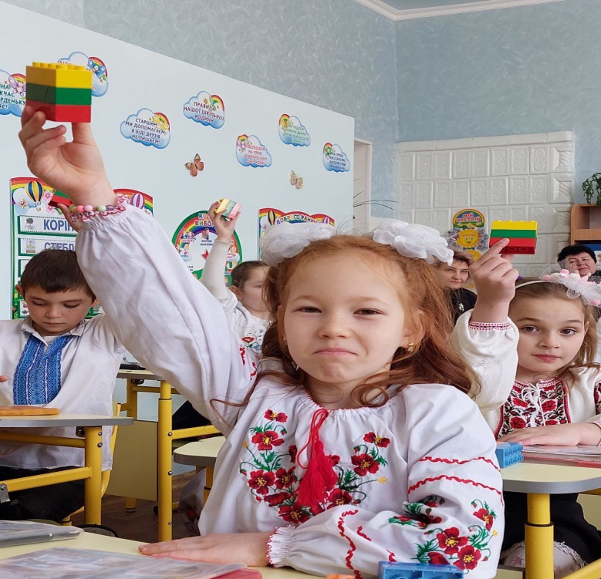
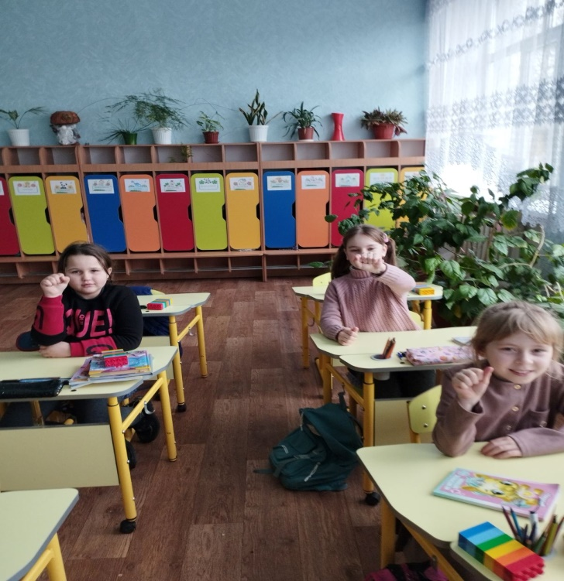
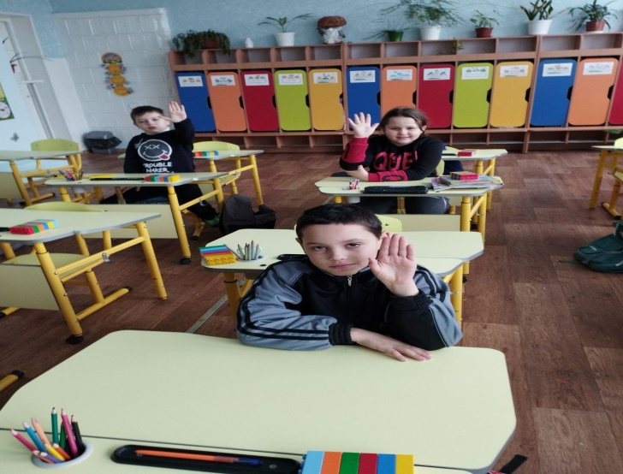
Вчимося граючись

Slide 23
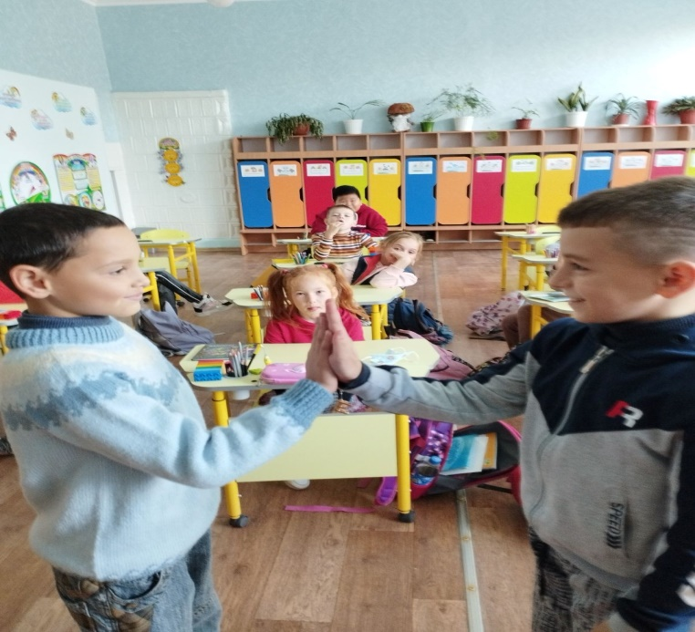
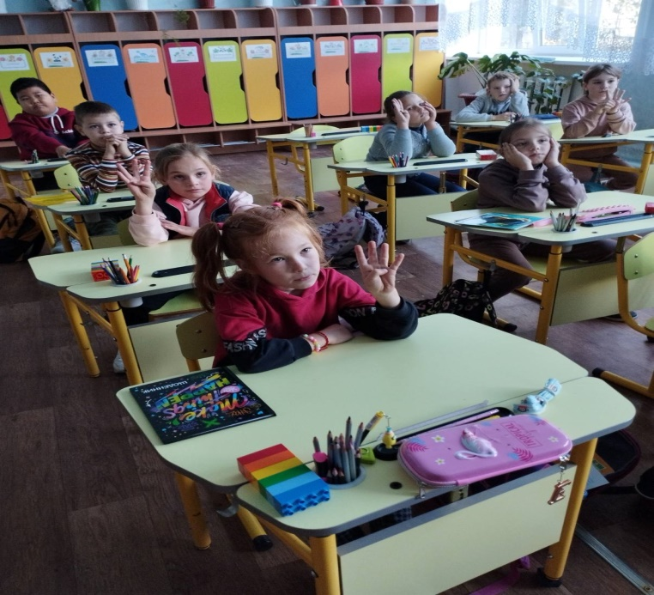
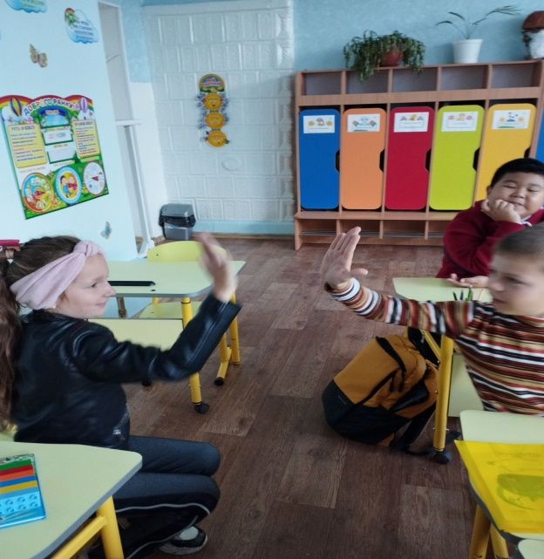

Slide 24
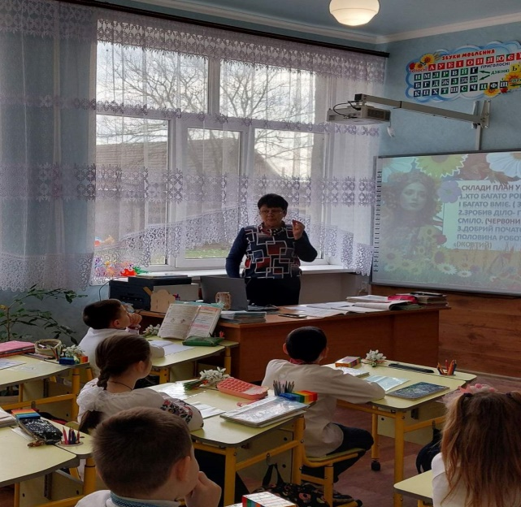
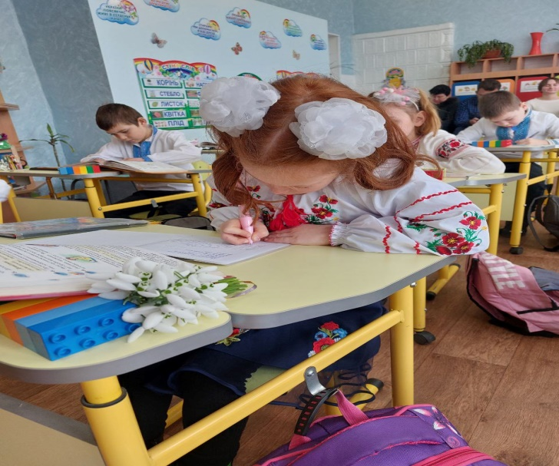
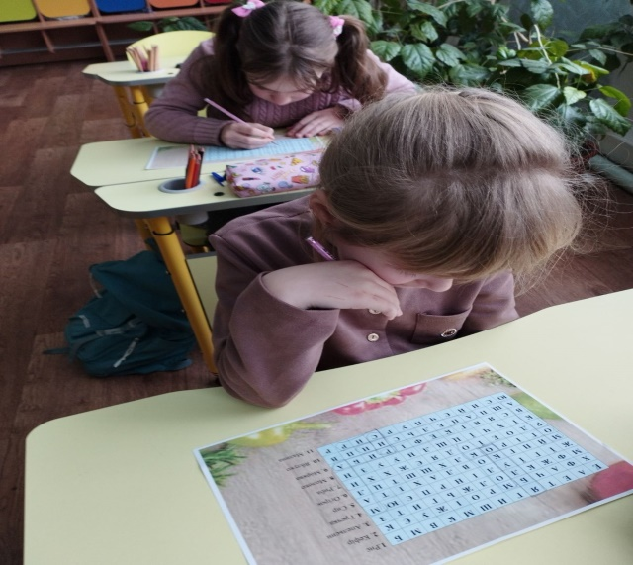
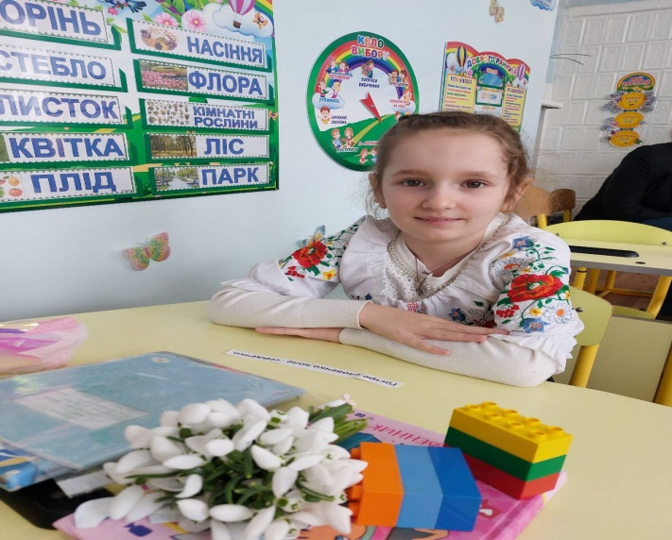

Slide 25
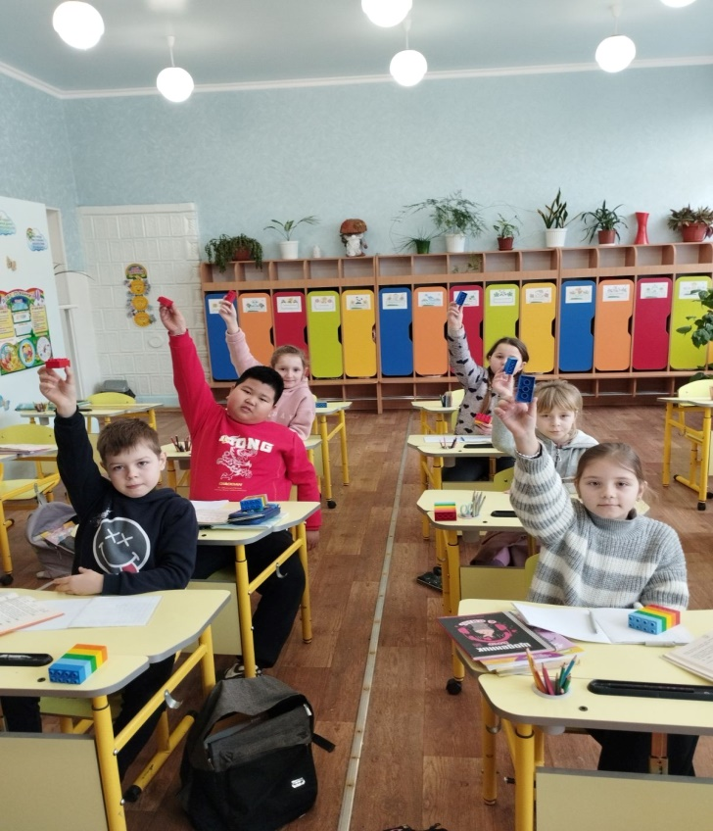
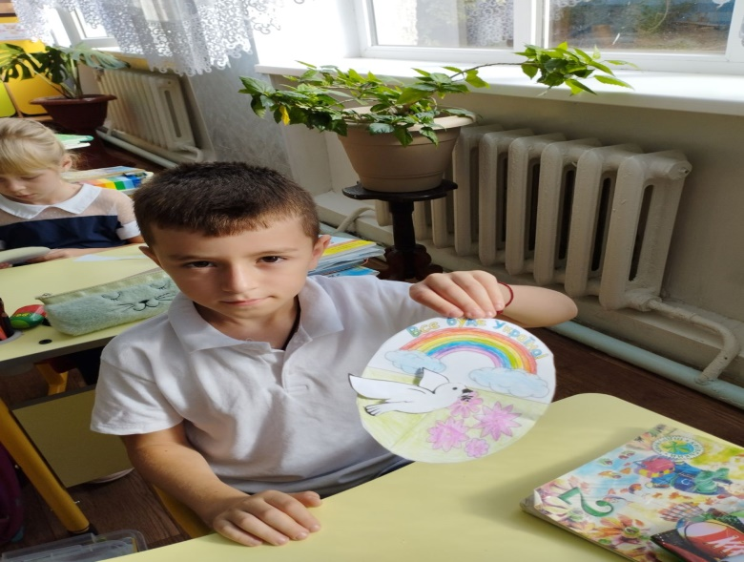

Slide 26
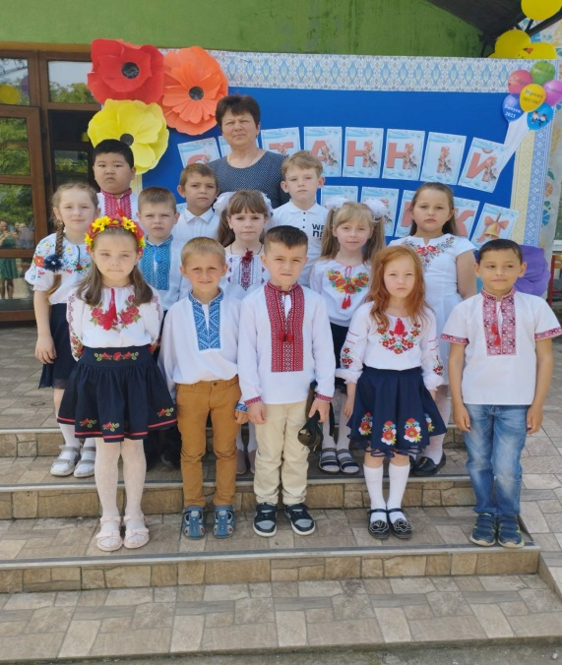
Основні напрямки виховної роботи
Взаєморозуміння
Творчий підхід
Співпраця вчитель-батьки
Формування учнівського колективу
Толерантність
Виховна робота з класом має не менше значення, ніж навчальна діяльність. Діти з великим задоволенням приймають участь у позакласних заходах, дуже активні.

Slide 27
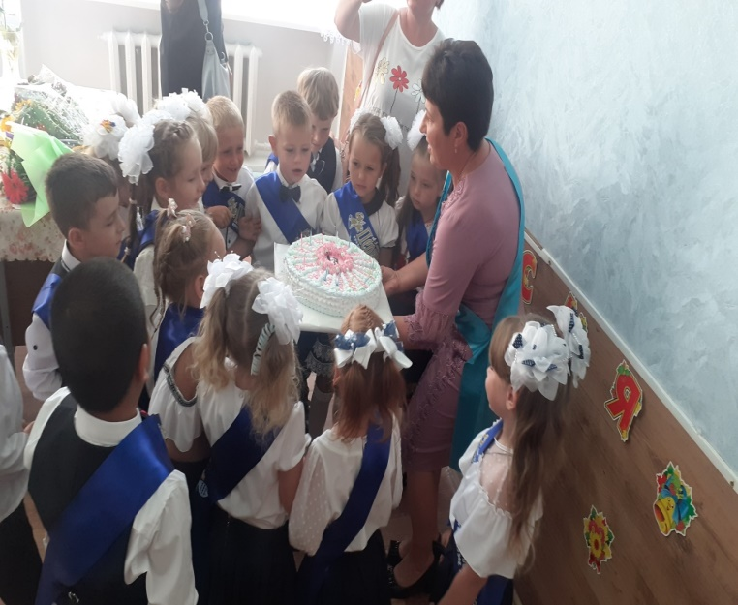
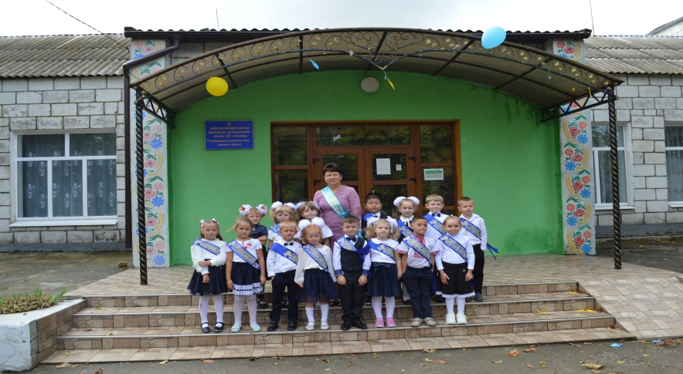
Перший раз у перший клас

Slide 28
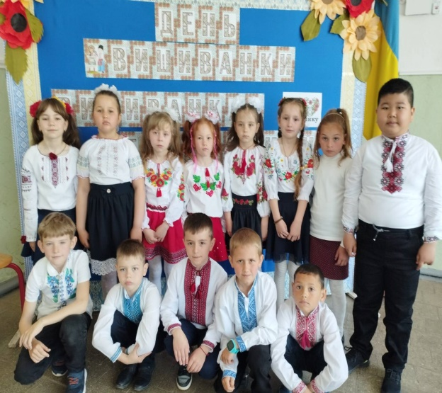
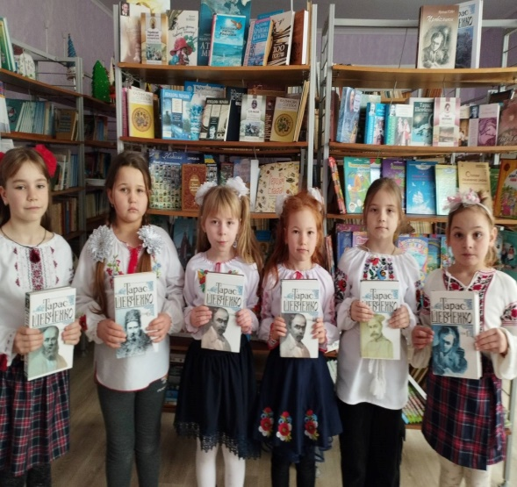
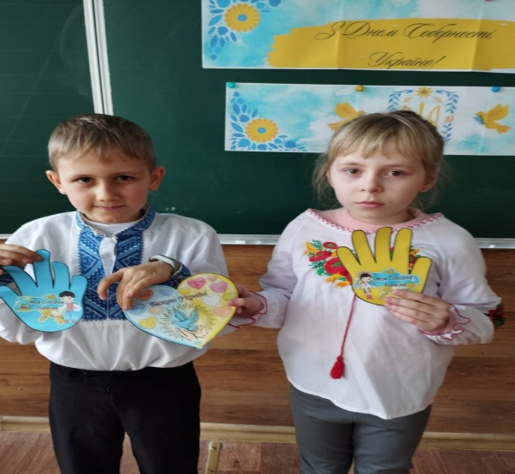
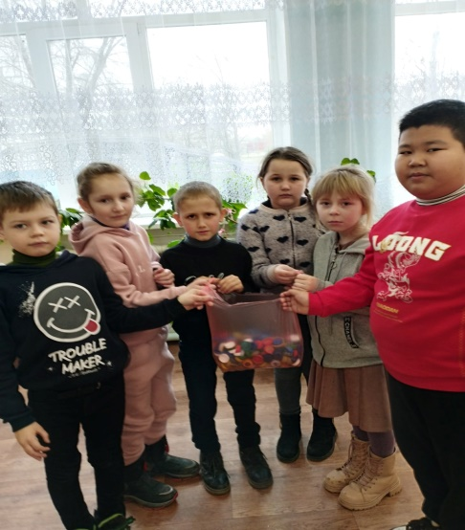
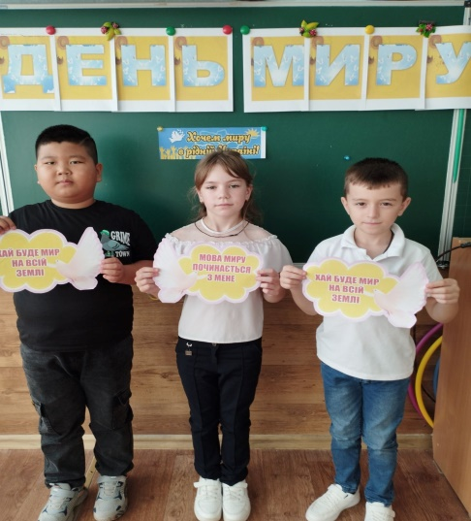
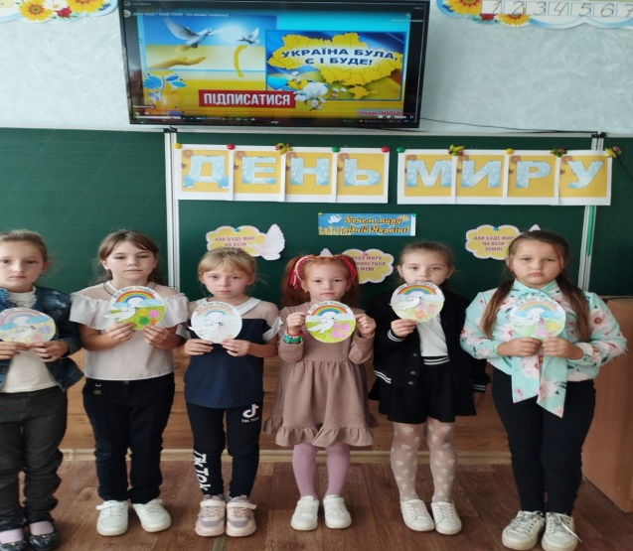

Slide 29
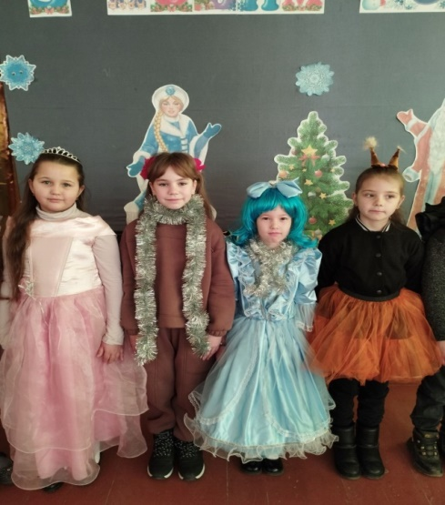
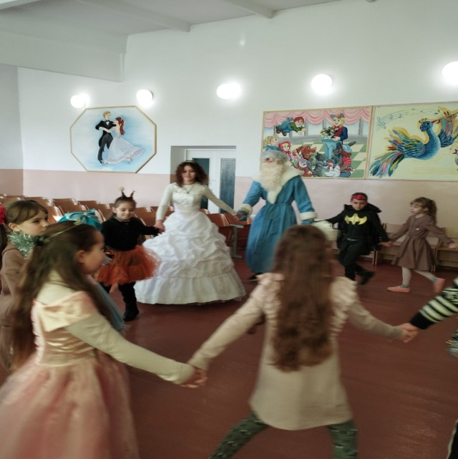
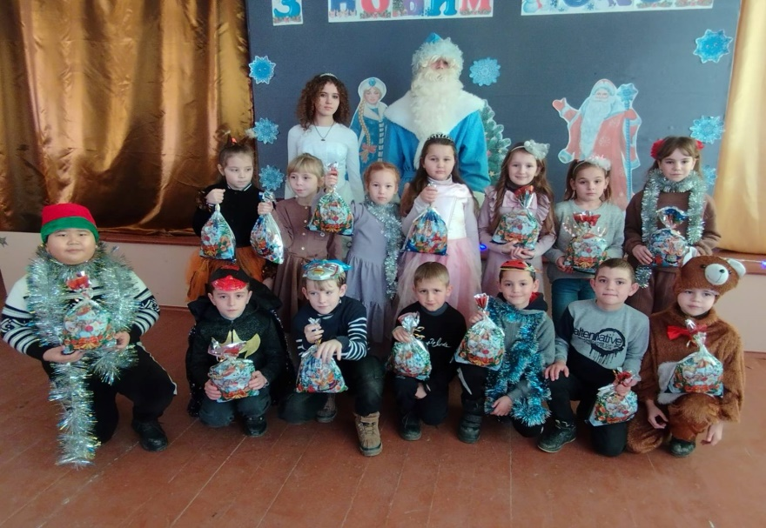
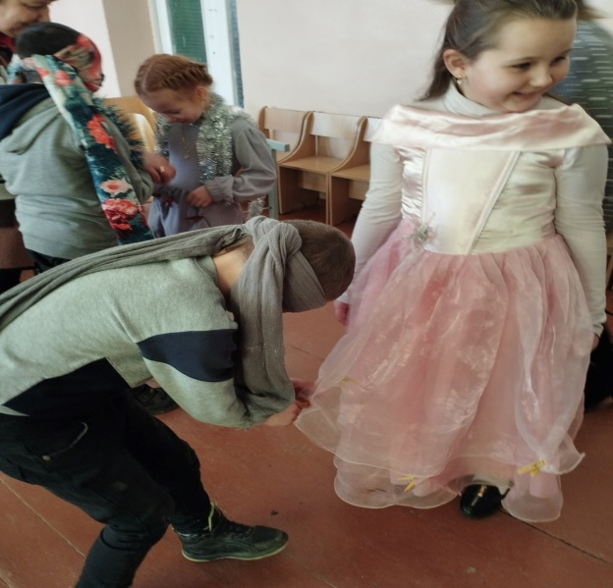
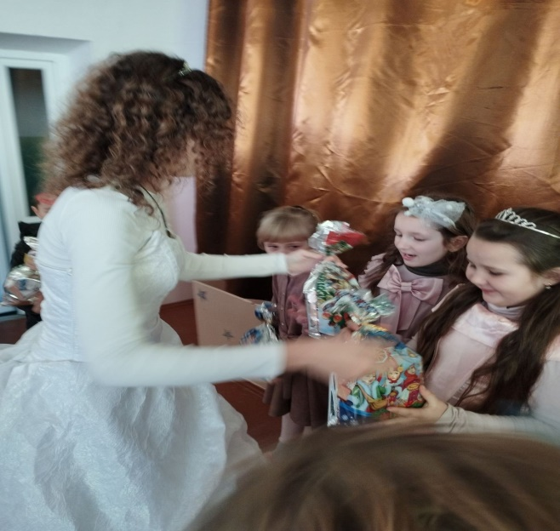
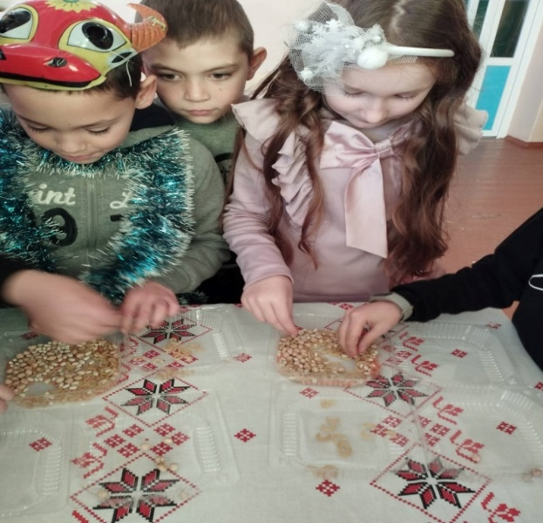
Новорічні розваги

Slide 30
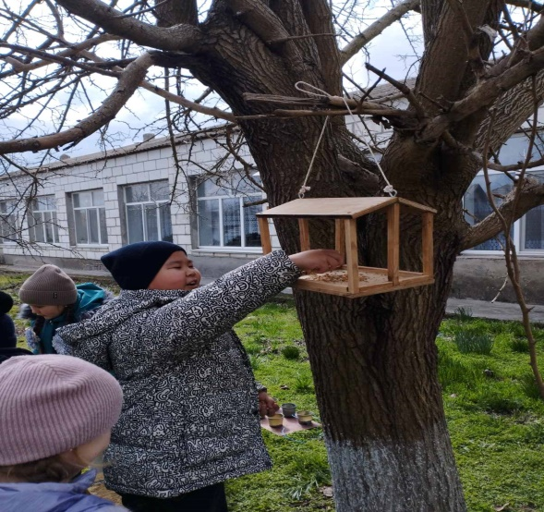
День зустрічі птахів

Slide 32
Новорічна композиція

Slide 34
День української хустки

Slide 35
Благодійний ярмарок

Slide 36
Веселі старти

Slide 37
Правила дорожні повинен знати кожен

Slide 38
Моя соборна Україна

Slide 39
Великодній сувенір

Slide 41
Найріднішій матусі

Slide 44
Прощавай, початкова школо!

Slide 46
Наші перемоги

Slide 49
2023р.
Переможці Всеукраїнського конкурсу «Космічні фантазії»
Лобанова Т.- ІІІ місце
Кириченко В. – ІІІ місце
Гордієнко Зл. – ІІІ місце
Шевченко В. – ІІІ місце
Всеукраїнський конкурс декоративно- ужиткового і обра-зотворчого мистецтва « Знай і люби свій рідний край»
Шевченко В. – ІІ місце
Гордієнко Зл.- ІІ місце
Лобанова Т.- ІІ місце
Міжнародний конкурс з укр. мови ім. П. Яцика
Шевченко Д.- І місце
Всеукраїнський фестиваль «Чисті роси»
Гордієнко Зл. – ІІІ місце

Slide 50
2024р.
Переможці Всеукраїнського конкурсу «Космічні фантазії»
Шевченко Д. – ІІІ місце
Попова Д. – ІІІ місце
Молчанов С. – ІІІ місце
Конкурс « Квітка буття»
Лобанова Т.- І місце

Slide 51
Пе
Переможці початкової школи у Всеукраїнській грі «Соняшник»
Модвал Ол., Левінська Ал., Кугут Ів., ГречунВ., Кожушко В., Шулга Д., Ся Янге, Кириченко Ан., Гречун В., Левінський Ст.
Конкурс «Щедрість рідної землі»
Кугут Ів. – І місце
Левінська Ал.- І місце
Зубак Ан. – ІІ місце
Всеукраїнський Конкурс «Космічні фантазії»
Модвал Ол. – І місце
Кугут Ів. –ІІ місце
Всеукраїнський фестиваль « Чисті роси»
Кугут Ів. - І місце

Slide 52
Золоті правила педагога
Підтримуй і допомагай тому, хто цього потребує
Розвивай в дитині допитливість, творчу фантазію
Умій зацікавити
Переймай цікаве з досвіду інших
Люби дітей і вони віддячать тобі тим же
Дитині потрібна свобода думки

Slide 53
«Не зупиняйся, Вчителю, не треба!
Іди вперед, бо в цьому суть життя.
Ти робиш чистим і безхмарним небо,
Ти твориш віру в краще майбуття»
(Д. Павличко)

Slide 54
Дякую за перегляд!
Можна зорі розсипати в небі,
Можна вітер спинити на мить.
Та для цього всміхатися треба
І світ дитини любить!

